Slide 1

MIGRAÇÃO DE BASE DE DADOS
SQL SERVER → RDS POSTGRESQL
TCS / DMS
Notes:
Deck executivo do projeto DMS: migração da base on-premises SQNPRD (SQL Server) para Amazon RDS for PostgreSQL Multi-AZ. Fonte: notas do kick-off e desenhos de arquitetura.

Slide 2
CONTEXTO
SQNPRD sai do on-prem para um banco gerenciado
A app modernizada já roda na AWS; a base precisa acompanhá-la, sem licença de SQL Server.
A OPORTUNIDADE
01
ATENDER A APP NOVA
Banco gerenciado na AWS
02
MODELO CORPORATIVO
Backup, HA e patch passam para a AWS e a licença de SQL Server deixa de existir.
03
DESLIGAR O ON-PREM
TCS / DMS
DMS • 02
Notes:
Objetivos: migrar SQNPRD (bancos db1 e db2, schema dbo) para RDS for PostgreSQL (schema schemaapp); atender a versão modernizada da aplicação, que já roda na AWS; adotar o modelo de dados corporativo (ex.: cliente_contato → pessoa + contato). Fonte: notas do kick-off.

Slide 3
ABORDAGEM
Migração online em três pilares
Schema e dados migrados por automação, com replicação contínua e caminho de volta garantido.
01
02
03
SCHEMA-FORGE
AWS DMS FULL LOAD+CDC
CDC REVERSO
Converte o schema e gera o mapeamento origem-destino.
Cópia inicial e replicação com atraso de segundos.
Mantém o SQL Server em dia para um rollback seguro.
TCS / DMS
DMS • 03
Notes:
Passo 1: transformação de schema no schema-forge, que gera o STM (source-to-target mapping). Passo 2: migração de dados pelos data-devops-pipelines com a task AWS DMS full-load-and-cdc via Direct Connect. CDC reverso RDS → SQL Server durante a janela de fallback. Transformações estruturais que o DMS não faz ficam com scripts + STM + tabela map_pessoa. Fonte: desenho de arquitetura e notas do kick-off.

Slide 4
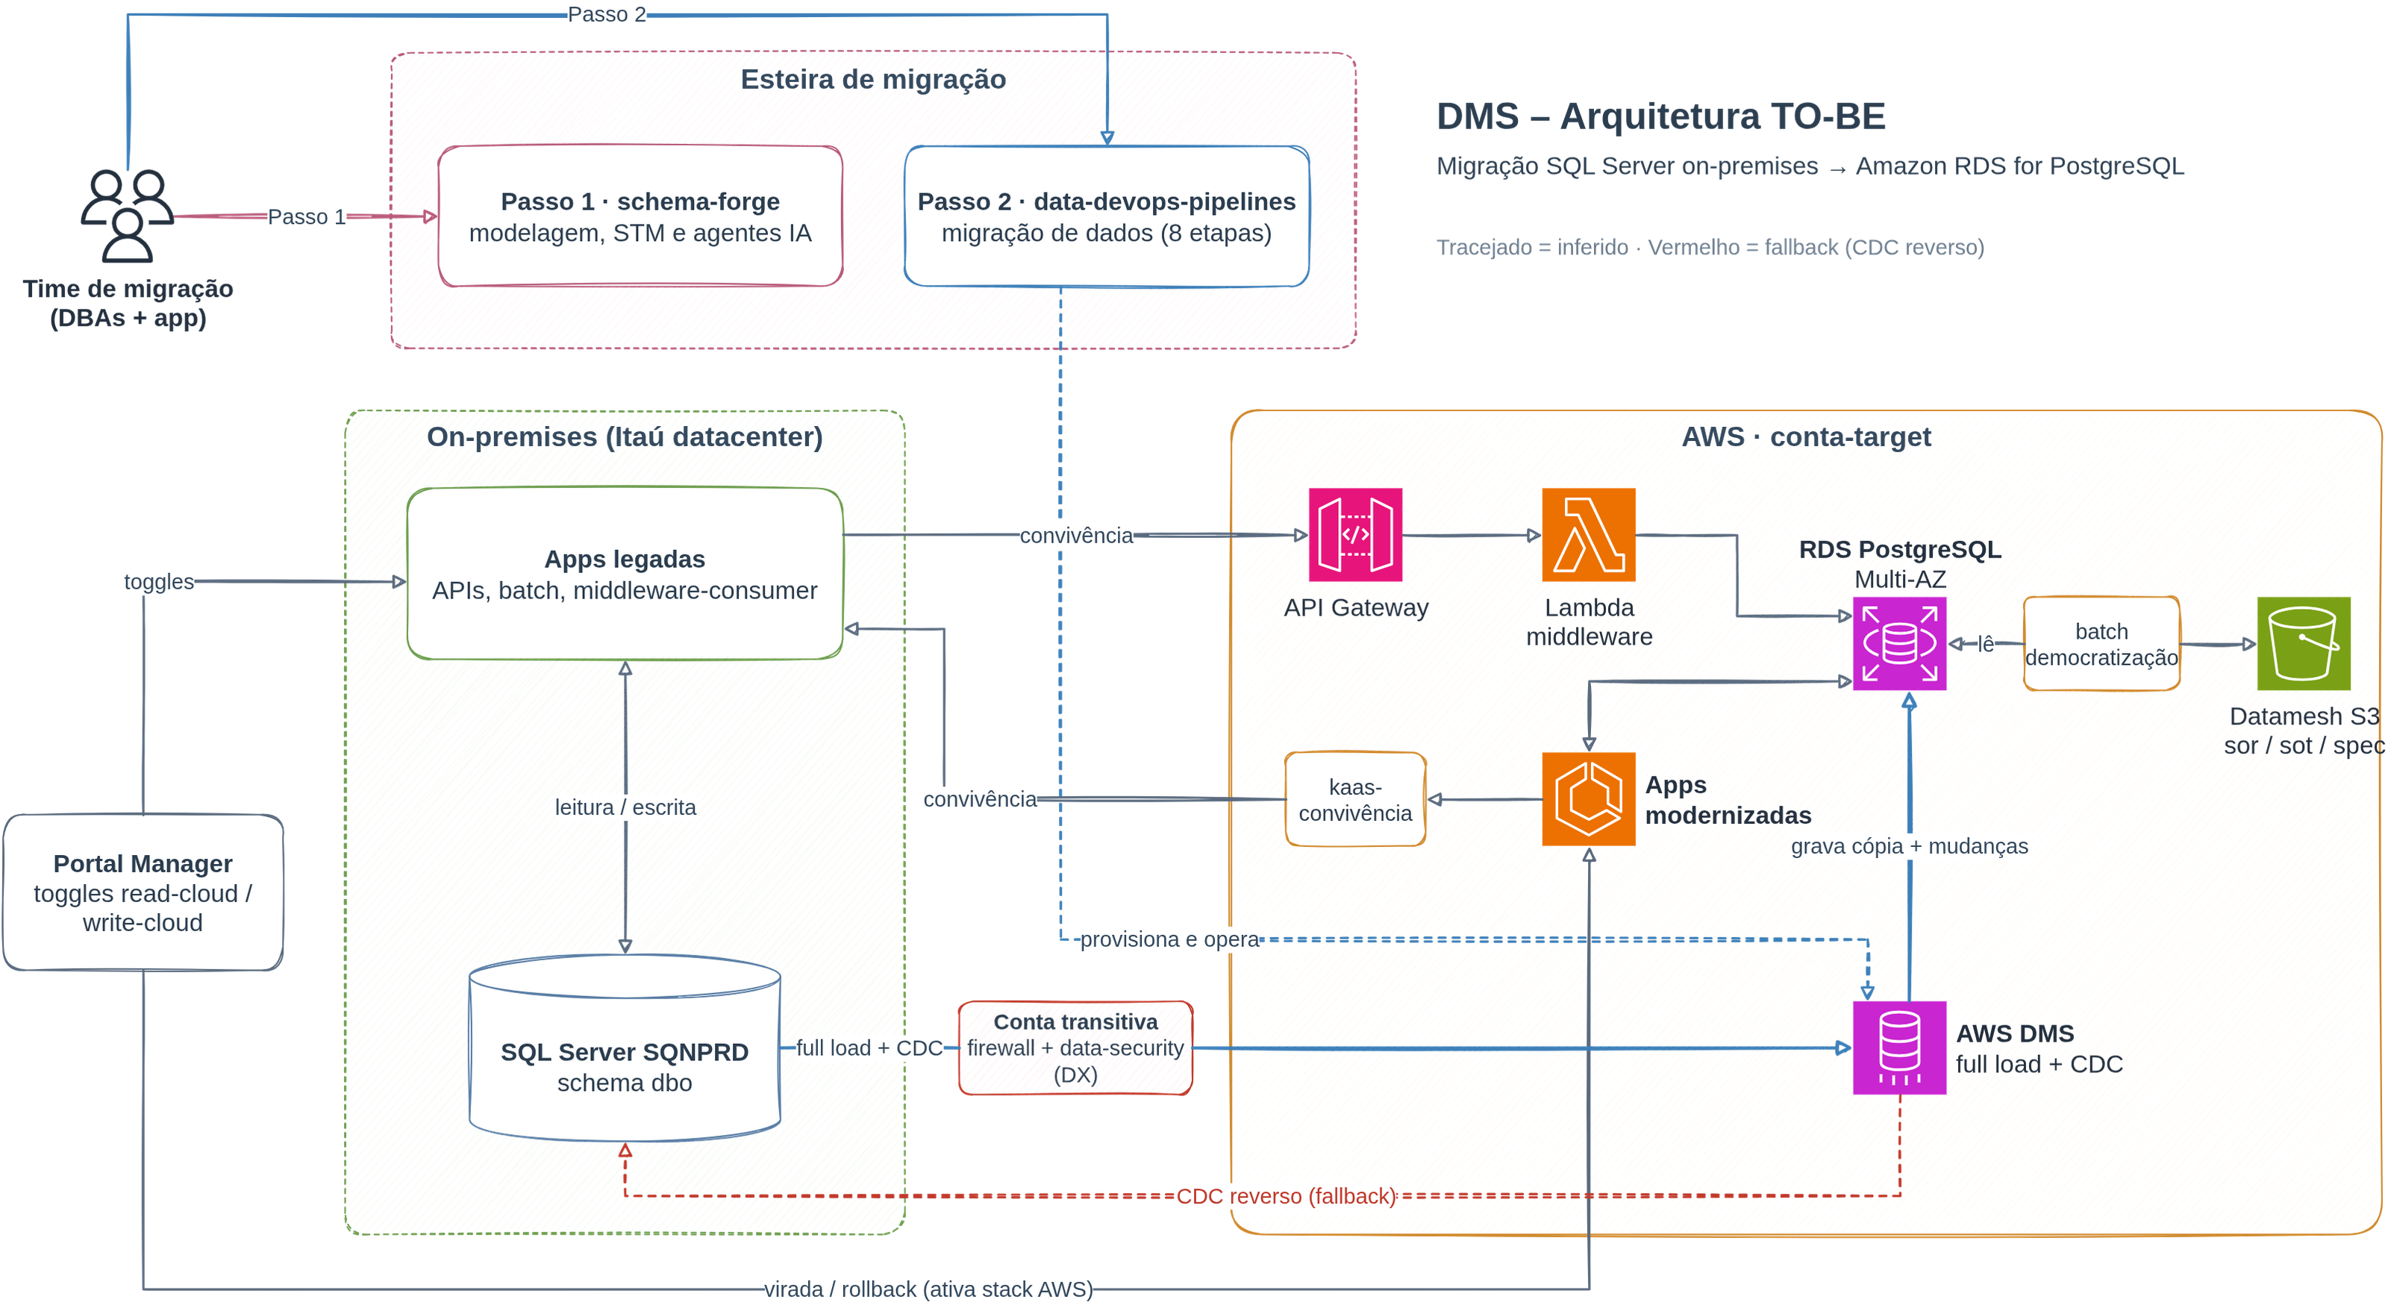
ARQUITETURA TO-BE
TCS / DMS
DMS • 04
Notes:
Arquitetura TO-BE: RDS for PostgreSQL Multi-AZ (schemaapp), task DMS full-load-and-cdc lendo o SQNPRD via DX pela conta transitiva, CDC reverso direto ao SQNPRD, apps modernizadas com kaas-convivencia, Portal Manager com toggles read-cloud/write-cloud e batch-democratizacao publicando no datamesh. Fonte: desenho de arquitetura.

Slide 5
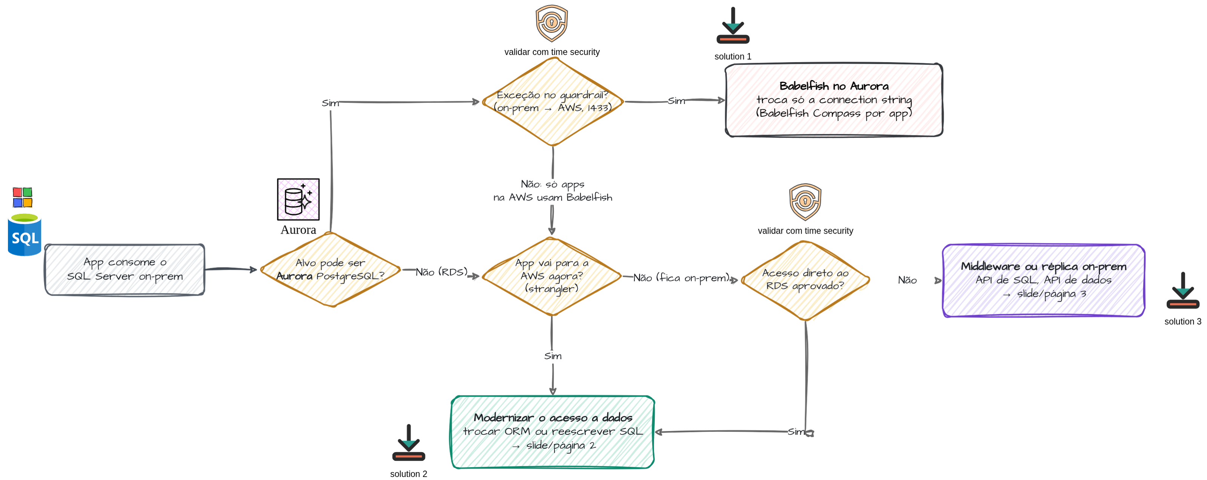
FLUXO GERAL
TCS / DMS
DMS • 05
Notes:
Workflow – visão geral: início (marca a posição do log), full load, recuperação do atraso, replicação contínua por dias ou semanas, virada e exceções (breaking glass e rollback). Fonte: desenho Workflow Migracao.

Slide 6
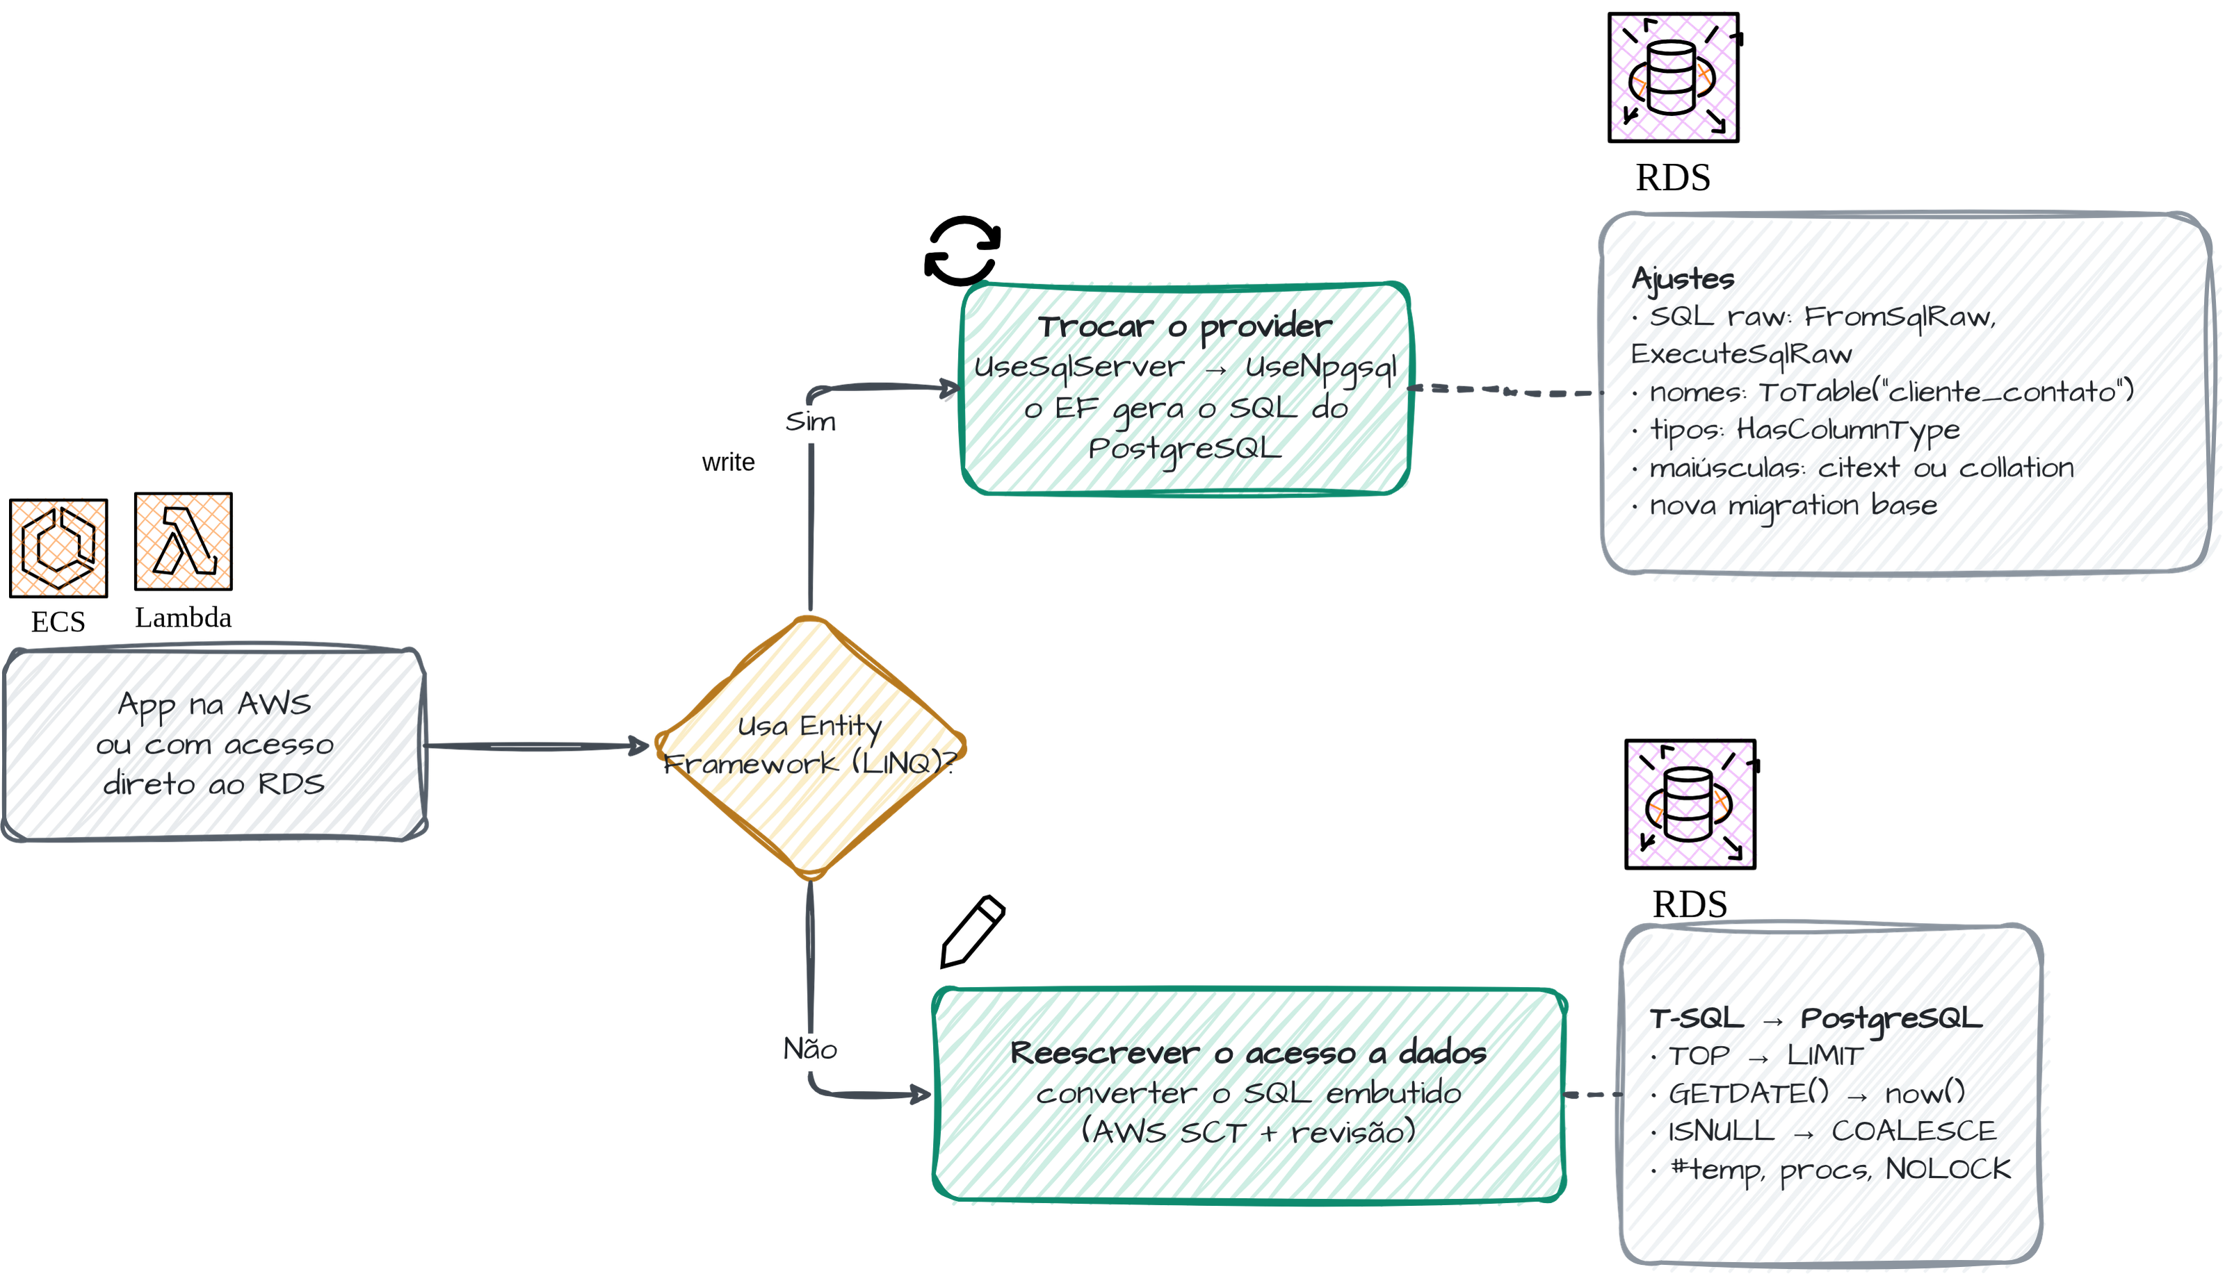
FLUXO APP AWS
TCS / DMS
DMS • 06
Notes:
Workflow – cenário em que a app está na AWS ou tem acesso direto à base. Fonte: desenho Workflow Migracao.

Slide 7
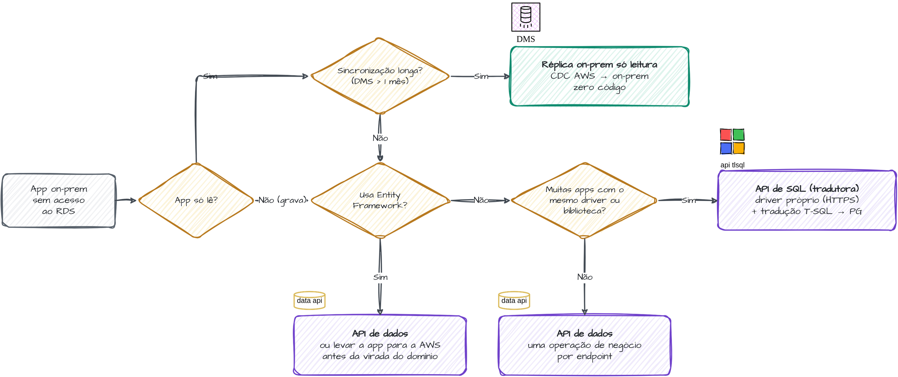
FLUXO ON-PREM
TCS / DMS
DMS • 07
Notes:
Workflow – cenário em que a app fica on-prem sem acesso direto à base na AWS. Fonte: desenho Workflow Migracao.

Slide 8
VIRADA
App e base viram juntas, com volta garantida
As apps on-prem não acessam a base na AWS; por isso a troca é coordenada por DNS ou toggles.
↗
VIRADA
✓
JANELA DE FALLBACK
Congelar e ativar
Voltar com segurança
Congelar escrita • Zerar atraso • Ajustar sequences • Ligar CDC reverso
Dado errado ou causa desconhecida: rollback • Erro conhecido: correção na AWS
TCS / DMS
DMS • 08
Notes:
Virada: congelar a escrita no legado, conferir atraso zerado, ajustar sequences, ligar CDC reverso e ativar a stack AWS (toggles do Portal Manager e/ou DNS). Na janela de fallback as apps legadas ficam implantadas sem tráfego. Rollback: bloquear escrita na AWS, registro marcador, desligar a cópia, religar jobs e triggers, devolver o tráfego ao on-prem. Depois da janela, o on-prem é desligado e começa a normalização na cloud. Fonte: notas do kick-off e desenho Workflow Migracao.

Slide 9
RISCOS
Quatro riscos principais já têm mitigação
Os pontos de atenção são tratados antes e durante a convivência entre os dois ambientes.
SQL Server × PostgreSQL
01
Testes de equivalência na replicação contínua
CONVIVÊNCIA CONTROLADA
Limites do DMS
ROLLBACK GARANTIDO
02
Scripts e mapeamento para mudanças estruturais
BASE GERENCIADA
Consumidores ocultos da base
03
Inventário completo antes da virada
Sequences e triggers do legado
MIGRAÇÃO SEGURA
04
Ajuste na virada e triggers off no fallback
TCS / DMS
DMS • 09
Notes:
Riscos: diferenças de collation, maiúsculas, fuso e SQL embutido; DMS não divide tabelas nem faz lookup/join (scripts + STM + map_pessoa); consumidores ocultos (jobs, relatórios, integrações, linked servers, SSIS); sequences sem valor migrado (setval na virada); triggers do legado durante o fallback; retenção de WAL pelo slot do CDC reverso (alarmes OldestReplicationSlotLag e TransactionLogsDiskUsage). Fonte: notas do kick-off.

Slide 10
TCS / DMS
Obrigado.
E-mail: [seu e-mail]
Contato: [seu contato]
TCS / DMS
DMS • 10
Notes:
Encerramento. Preencher e-mail e contato antes da apresentação.

